Slide 1
VAROLUŞUN VE HAYATIN ANLAMI

Slide 2
Neler öğreneceğiz?
Hayatı anlamlandırmada ahiret inancının önemini fark eder.

Slide 3
Sizce uçsuz bucaksız bu alem niçin yaratılmış olabilir?

Slide 4
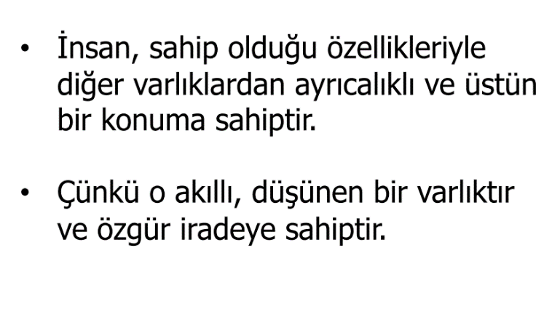

Slide 5
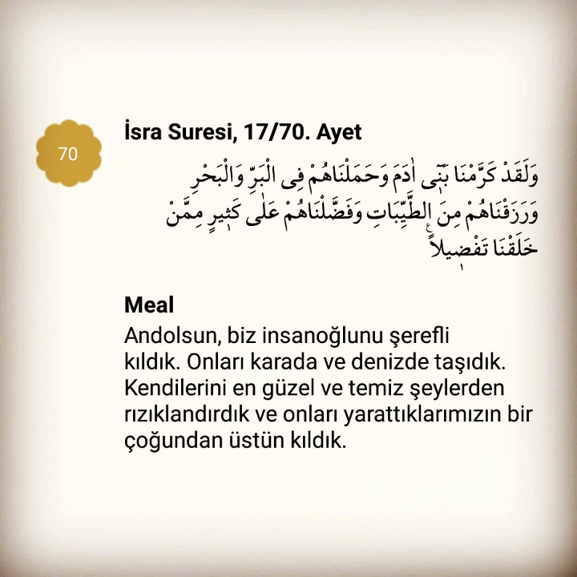

Slide 6
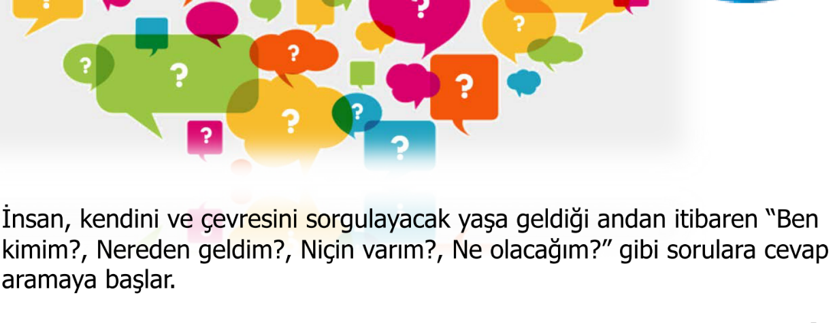

Slide 7
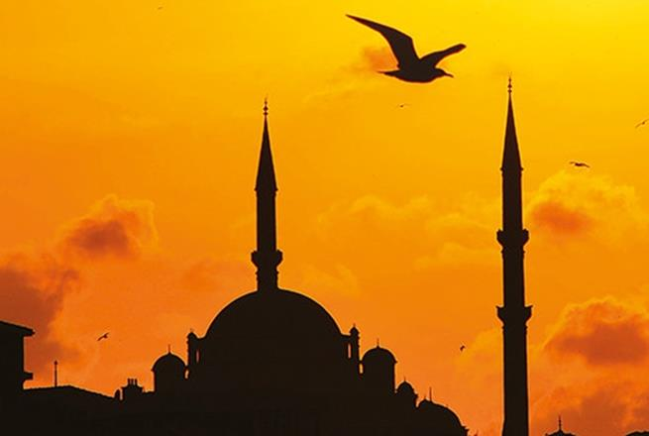
İnsan, zihnini meşgul eden sorulara tatmin edici cevaplar bulabilir ve hayatı anlamlandırabilirse daha mutlu olur ve huzura kavuşur.
İşte din insanların sorularına cevaplar verir ve onun hayatına anlam katar, insanın manevi ihtiyaçlarını karşılar.

Slide 8
Elif Lâm Mîm Râ. İşte bunlar Kitabın âyetleridir. Sana Rabbinden indirilen gerçektir, fakat insanların çoğu inanmazlar. (Ra'd Sûresi, 1)
الٓمٓرٰ ۠تِلْكَ اٰيَاتُ الْكِتَابِۜ وَالَّـذ۪ٓي اُنْزِلَ اِلَيْكَ مِنْ رَبِّكَ الْحَقُّ وَلٰكِنَّ اَكْثَرَ النَّاسِ لَا يُؤْمِنُونَ ﴿١﴾
Allah, gökleri gördüğünüz herhangi bir direk olmadan yükselten, sonra Arş'a kurulan, güneşi ve ayı buyruğu altına alandır. Bunların hepsi belli bir zamana kadar akıp gitmektedir. O, her işi (hakkıyla) düzenler, yürütür, âyetleri ayrı ayrı açıklar ki Rabbinize kavuşacağınıza kesin olarak inanasınız. (Ra'd Sûresi, 2)
اَللّٰهُ الَّذ۪ي رَفَعَ السَّمٰوَاتِ بِغَيْرِ عَمَدٍ تَرَوْنَهَا ثُمَّ اسْتَوٰى عَلَى الْعَرْشِ وَسَخَّرَ الشَّمْسَ وَالْقَمَرَۜ كُلٌّ يَجْر۪ي لِاَجَلٍ مُسَمًّىۜ يُدَبِّرُ الْاَمْرَ يُفَصِّلُ الْاٰيَاتِ لَعَلَّكُمْ بِلِقَٓاءِ رَبِّكُمْ تُوقِنُونَ ﴿٢﴾

Slide 9
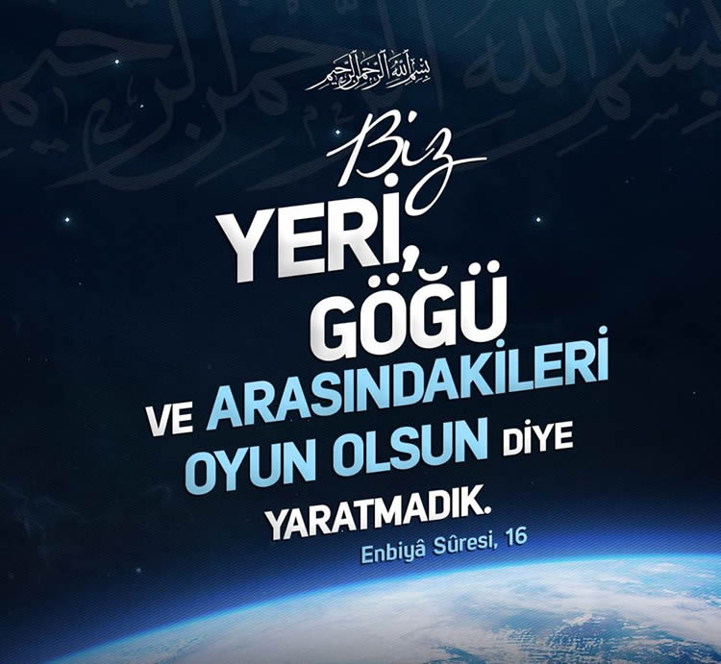

Slide 10
https://www.youtube.com/watch?v=yjzLJvpq7mU

Slide 11
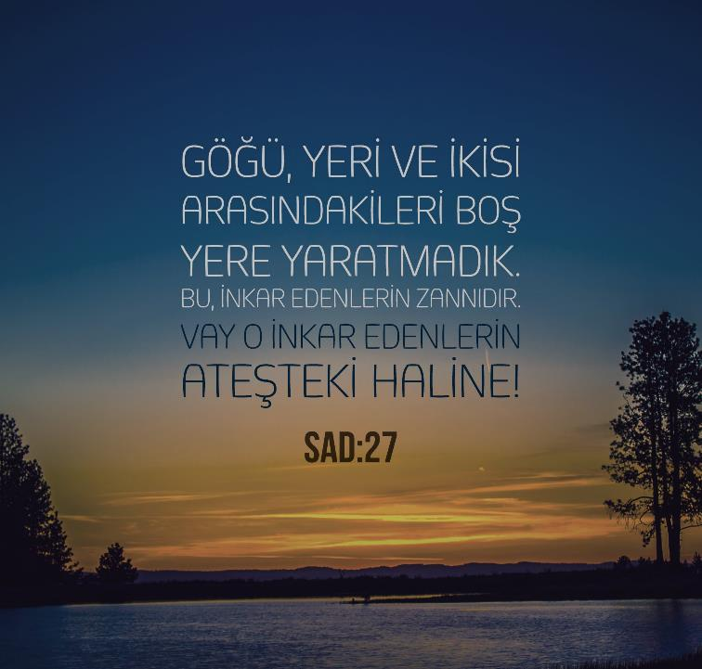

Slide 12
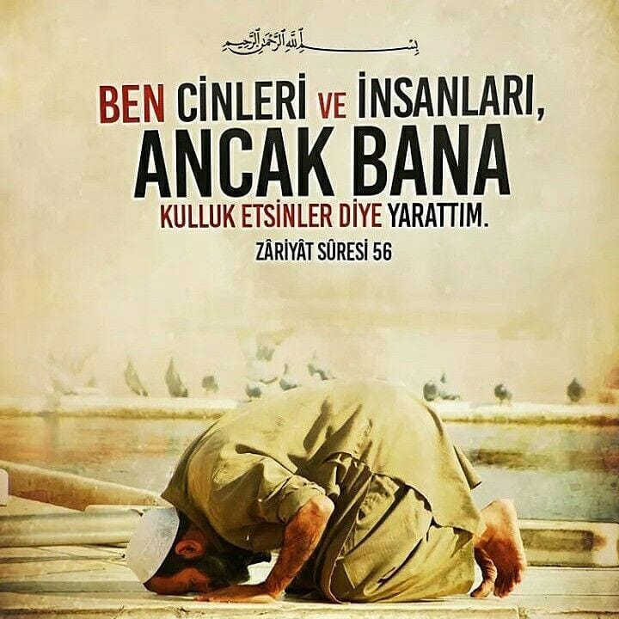
Kur’ân-ı Kerîm’e göre Akıllı ve üstün bir varlık olan insanın da boş yere ve amaçsız yaratılması mümkün değildir.

Slide 13
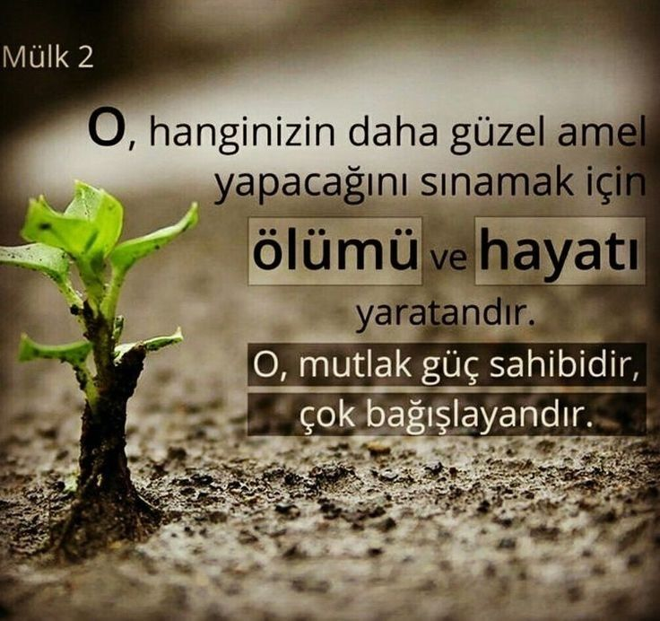

Slide 15
İnsanın Yaratılış Amacı
Yüce Allah’ı (c.c.) tanıyıp ona ibadet etmek
Verdiği nimetler için ona şükretmek
Kendine, ailesine ve topluma faydalı işler yapmak
Yeryüzünü imar ve ıslah etmek

Slide 16
Yüce dinimizde yer alan temel inanç esaslarından biri ahirete inanmaktır.

Slide 17
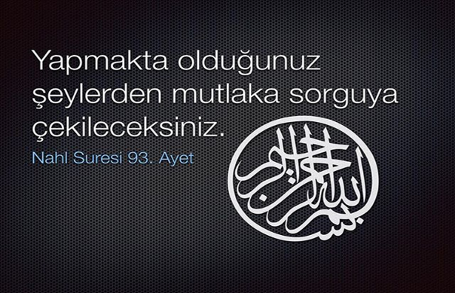
Ahirete iman, bu dünya hayatının bir gün son bulacağına, iyilerin mükafat, kötülerin ise ceza alacağına inanmak demektir?
Ahirete iman ne demektir?

Slide 18
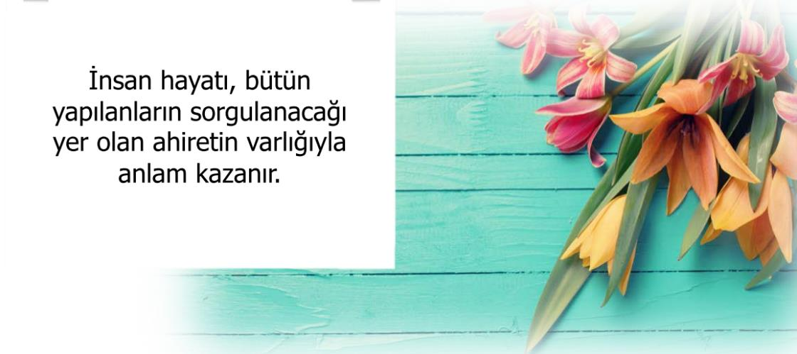

Slide 19
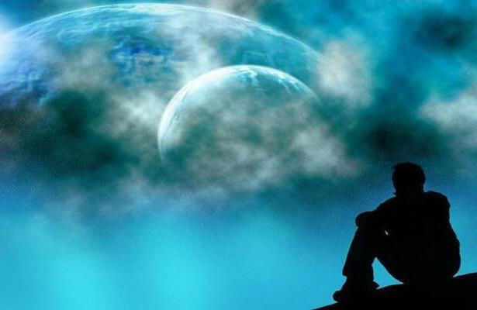
Varoluşun ve hayatın anlamlandırılmasında ahiret inancının önemli bir yeri vardır.
Mükemmel bir şekilde yaratılan ve kainattaki her şeyin hizmetine verildiği insanın ölüp yokluğa karışması akla aykırıdır.
Onun daha ulvi bir amaç için yaratılmış olması lazım. İşte ahiret inancı onun yaratılış amacının cevabını verir. Onu ölüm ve yok olma korkusundan kurtarır.

Slide 24
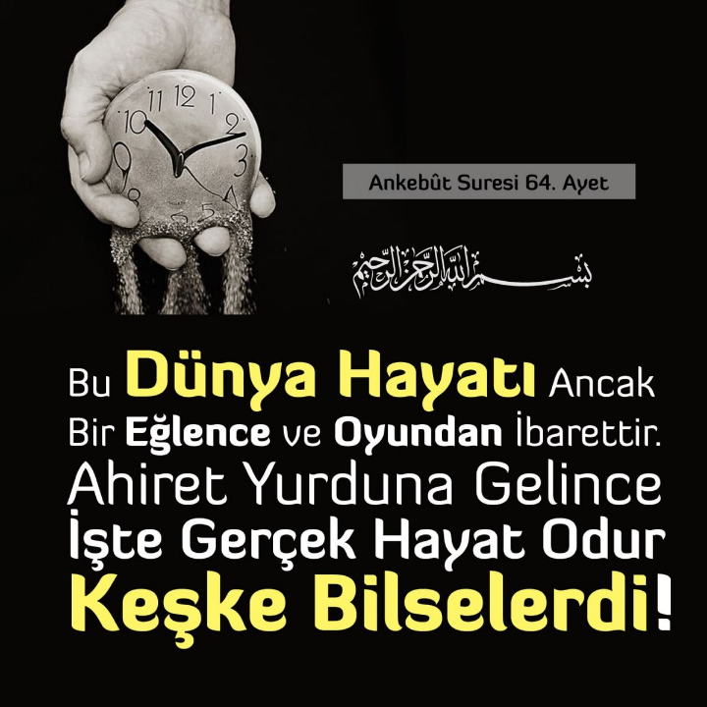

Slide 25
https://www.youtube.com/watch?v=mkR5LUkWI1k

Slide 28
Dünya için ahireti, ahiret için de dünyayı terk etmek doğru değildir. Müslüman, dünya ile ahiret arasında denge kurar.

Slide 29
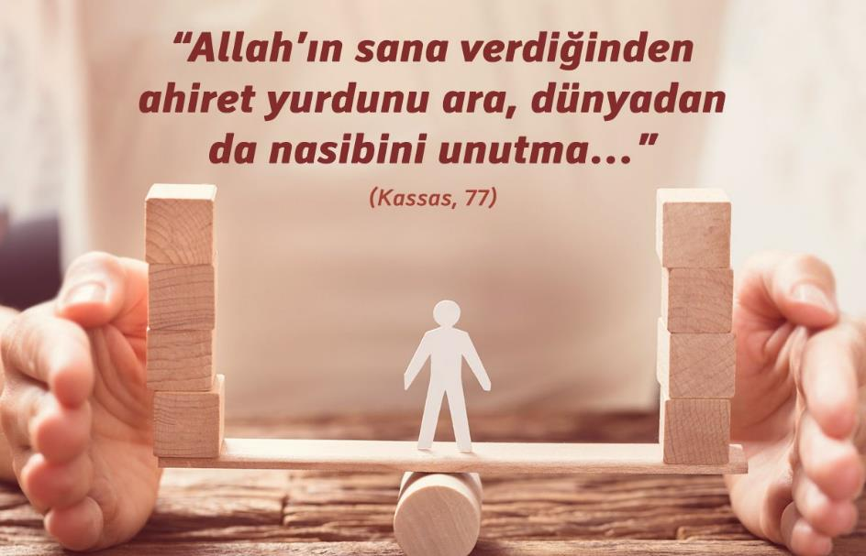

Slide 30
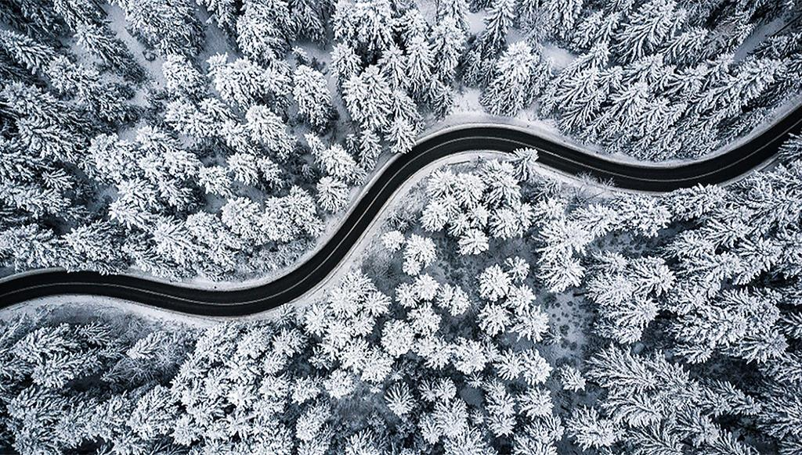
İnancımıza göre dünya hayatının bitişi ile herkesin yapıp ettiklerinin karşılığını göreceği yeni bir hayat başlayacaktır.

Slide 32
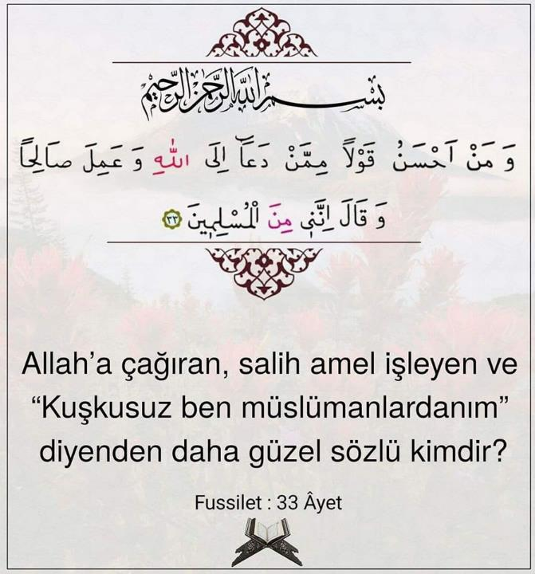

Slide 35
01.08.2021
Tekirdağ/Çerkezköy

